Slide 1
Федеральное государственное бюджетное образовательное учреждение
высшего образования «Красноярский государственный медицинский
университет имени профессора В.Ф. Войно-Ясенецкого»
Министерства здравоохранения Российской Федерации
Фармацевтический колледж
КУРСОВАЯ РАБОТА
Тема: Рецептурно производственный отдел. Организация рабочего места провизора технолога.
Порядок отпуска лекарственных препаратов.
по специальности 33.02.01 Фармация
Выполнила: Ю.В. Шромова 303-2 группы
Руководитель: Е.Н. Казакова

Slide 2
Введение
Аптека представляет собой комплекс специализированных помещений и оборудования, предназначенный для аптечного изготовления и реализации лекарственных средств и других товаров специального аптечного ассортимента. Успешность работы рецептурно-производственного отдела аптеки в целом зависит от правильной организации его работы. В основном в современных рецептурно-производственных отделах изготавливаются лекарственные средства, которые по ряду причин не могут быть приготовлены в промышленных масштабах, несмотря на постоянное расширение промышленного производства лекарственных препаратов, не утрачивает актуальности проблема аптечного приготовления лекарственных средств для качественного лечения больных. Поэтому изучение основ организации рецептурно-производственного отдела аптеки является важной и актуальной темой.

Slide 3
Цель работы - изучение особенности организации рецептурно-производственного отдела аптеки и порядок отпуска лекарственных препаратов.
Задачи:
Изучить структуру и функции рецептурно –производственного отдела.
Изучить организацию работы провизора – технолога.
Изучить порядок отпуска лекарственных препаратов по видам рецептурных бланков.

Slide 4
Объект исследования: рецептурно-производственный отдел аптеки.
Предмет исследования: особенности организации рецептурно-производственного отдела аптеки.
Методы исследования: анализ научной, справочной и нормативной литературы и обобщение полученных результатов.

Slide 5
РЕЦЕПТУРНО ПРОИЗВОДСТВЕННЫЙ ОТДЕЛ
Функции и структура отдела
Основным подразделением аптечного учреждения с правом изготовления лекарств является рецептурно-производственный отдел, в задачу которого входит прием рецептов от амбулаторных больных и требований лечебно-профилактических учреждений, изготовление лекарств и их отпуск.
В связи с этим, к функциям рецептурно-производственного отдела входит:
прием рецептов от амбулаторных больных и требований от лечебно-профилактических учреждений и их учет;
изготовление и оформление лекарственных препаратов в соответствии с требованиями Государственной Фармакопеи;
осуществление всех видов контроля качества изготовленной продукции;
отпуск лекарств, изготовленных в аптечном учреждении, а также готовых лекарственных средств промышленного производства;
учет рецептуры и отпущенных лекарственных препаратов. [1]

Slide 6
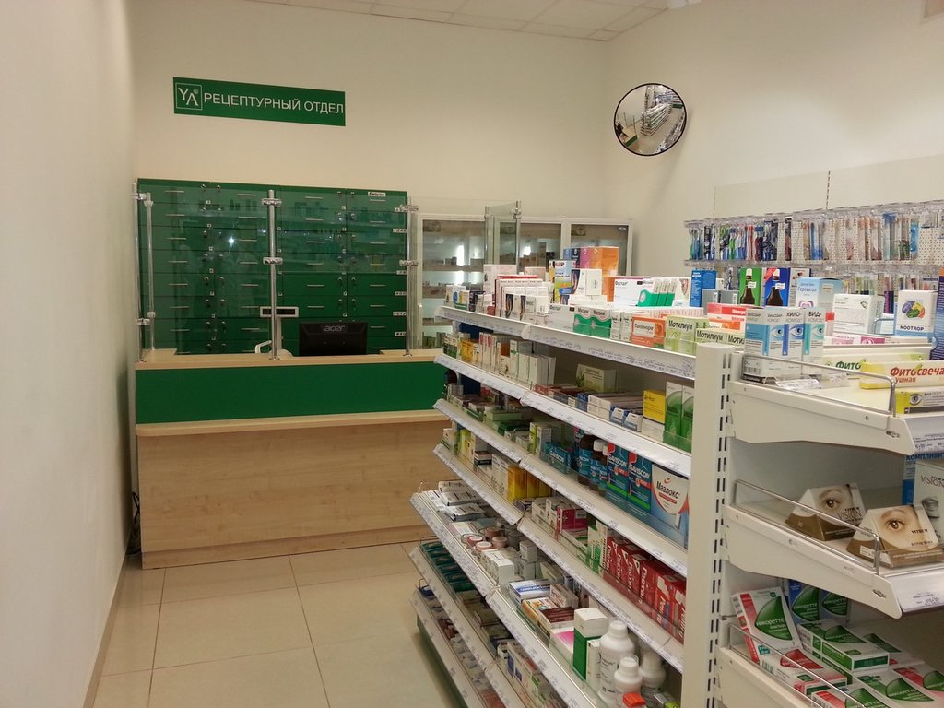
Требования к помещениям

Slide 7
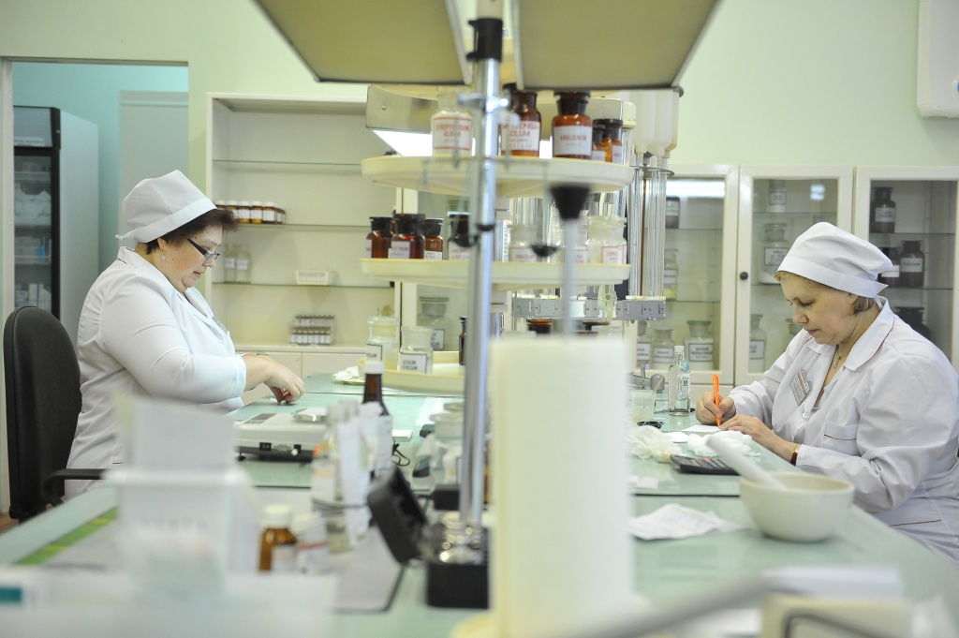
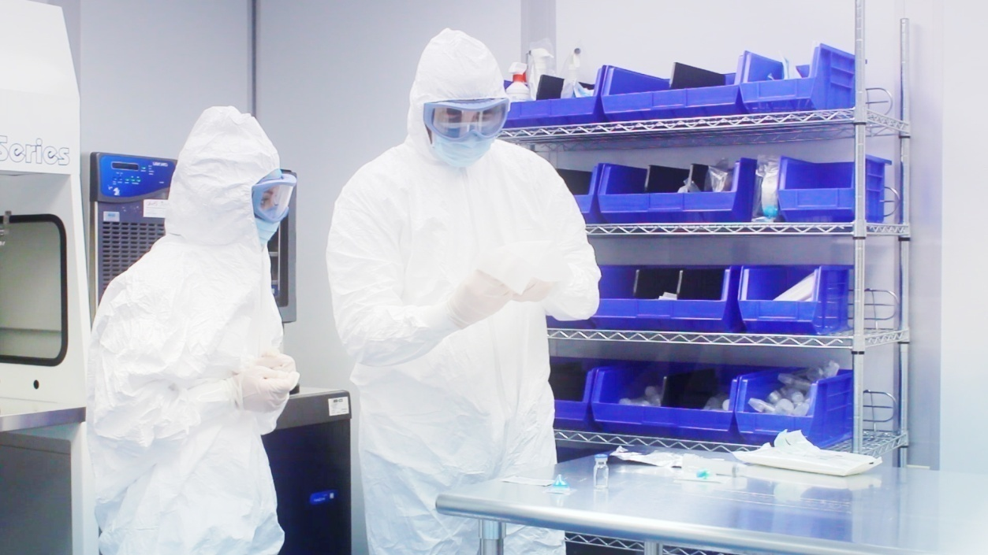
Требования для ассистентской комнаты и асептического блока

Slide 8
Изготовление лекарственных средств производится в ассистентской комнате, которая должна соответствовать принятым нормам:
соблюдение правил получения, сбора и хранения воды очищенной, воды для инъекций;
своевременная санитарная обработка трубопровода;
контроль за своевременным изъятием стерильных растворов, воды очищенной, воды для инъекций для испытания на стерильность в соответствии с действующими требованиями;
обеспечение исправности и точности приборов, аппаратов и весового хозяйства, регулярности их проверки;
тщательный просмотр поступающих в аптеку рецептов и требований лечебных организаций с целью проверки правильности их выписывания; совместимости веществ, входящих в состав лекарственных средств;
соответствия прописанных доз возрасту больного и наличия указаний о способах применения лекарственных средств;
соблюдение технологии лекарственных средств (в том числе гомеопатических) в соответствии с требованиями действующей Государственной Фармакопеи, нормативных документов, методических указаний.

Slide 9
Для изготовления лекарственных препаратов в асептических условиях в аптеке имеется асептический блок.
Асептический блок - территория аптеки, специально выделенная, оборудованная и используемая таким образом, чтобы снизить проникновение, образование и задержку в ней микробиологических и других загрязнений.
Асептические блоки включают:
моечную;
стерилизационную для посуды;
ассистентскую (асептическую);
фасовочную (асептическую);
стерилизационную для лекарственных препаратов;
контрольно-маркировочную комнату.
В блоке предусмотрены следующие мероприятия:
стерильная фильтрация нагнетаемого воздуха;
облучение бактерицидными лампами поверхностей;
уборка 1 раз в смену всех поверхностей и оборудования;
ношение стерильной спецодежды;
хранение только стерильных материалов.

Slide 10
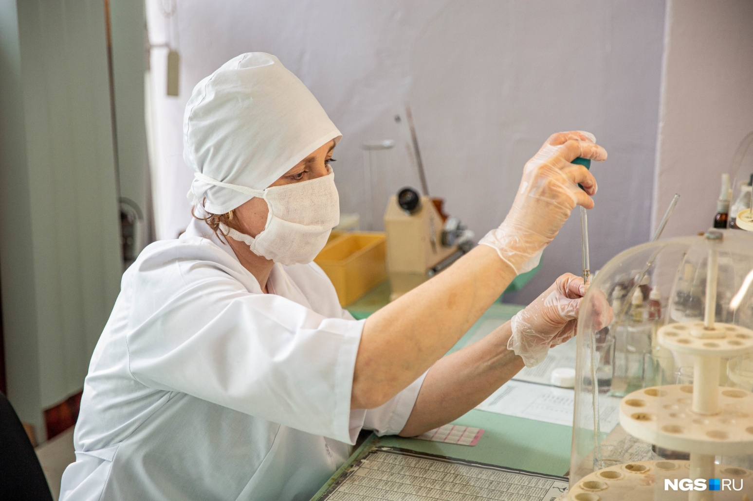
Рабочее место провизора - технолога

Slide 11
ПОРЯДОК ОТПУСКА ЛЕКАРСТВЕННЫХ ПРЕПАРАТОВ
Правила отпуска лекарственных препаратов
Отпуск лекарственных препаратов аптечными организациями осуществляется в соответствии с Приказом Минздрава РФ от 11 июля 2017 г. N 403н «Об утверждении правил отпуска лекарственных препаратов для медицинского применения, в том числе иммунобиологических лекарственных препаратов, аптечными организациями, индивидуальными предпринимателями, имеющими лицензию на фармацевтическую деятельность».

Slide 12
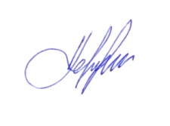
Отпуск по рецептурному бланку 107-1\у
Министерство здравоохранения Код формы по ОКУД
Российской Федерации Код учреждения по ОКПО
Медицинская документация
Наименование (штамп) Форма N 107-1/у
медицинской организации Утверждена приказом
Министерства здравоохранения
Наименование (штамп) Российской Федерации
индивидуального предпринимателя от 14 января 2019 г. N 4н
(указать адрес, номер и дату лицензии,
наименование органа государственной
власти, выдавшего лицензию)
---------------------------------------------------------------------------
РЕЦЕПТ
(взрослый, детский - нужное подчеркнуть)
"_03_" ____03_______ 2021__ г.
Фамилия, инициалы имени и отчества (последнее - при наличии)
пациента___Смирнов А.С._________________________________________________________
Дата рождения __13.04.95___________________________________________________________
Фамилия, инициалы имени и отчества (последнее - при наличии)
лечащего врача (фельдшера, акушерки) _Арбузов Ю.А.__________________________________
руб.|коп.|Rp.Bendazoli 0,03
.......... .. .Tiaminibromidi 0,2.........................
........ . ...Dextrosi 0,15.........................
------------- M.f.pulv.-----------------------------------------
D.t.d.№.3
S.По 1 порошку 1 раза в день
руб.|коп.|Rp.
.......................................
.......................................
-------------------------------------------------------
руб.|коп.|Rp.
.......................................
.......................................
-------------------------------------------------------
Подпись М.П.
и печать лечащего врача
(подпись фельдшера, акушерки)
Рецепт действителен в течение 60 дней, до 1 года (____________________)
(нужное подчеркнуть) (указать количество
месяцев)

Slide 13
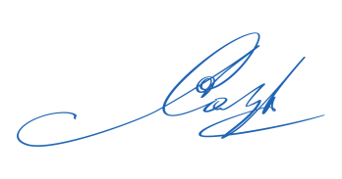
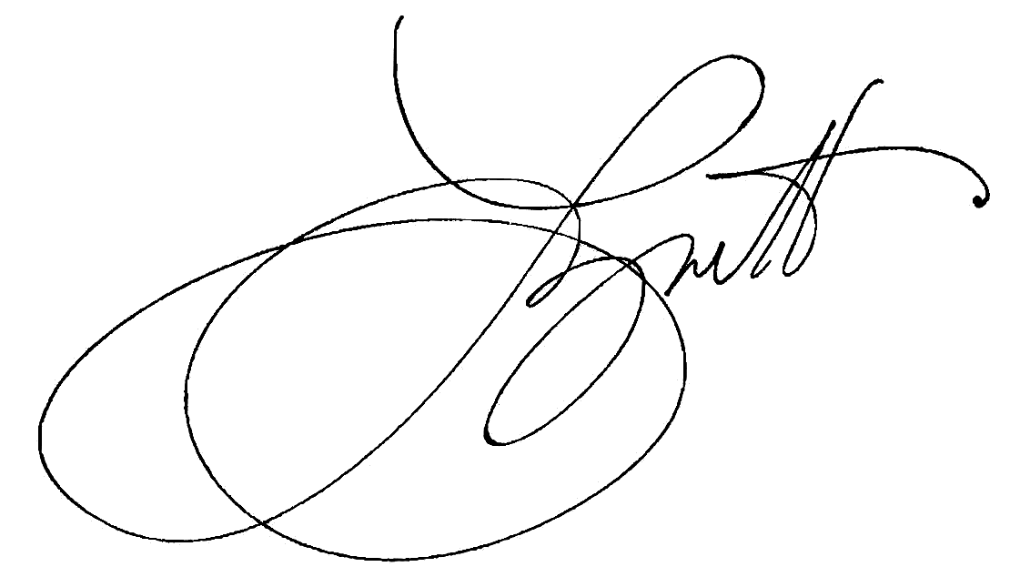
Аптека № 7 отпустила
Порошок
Дибазол 0,03
Тиамина бромид 0,2
Глюкоза 0,15
№2
03.03.21г
Шромова Ю.В.
Приготовил 03.03.21г | Проверил 03.03.21г | Отпустил 03.03.21г

Slide 14
Отпуск по рецептурному бланку N 148-1/у-88
Министерство здравоохранения
Российской Федерации Код формы по ОКУД 3108805
Медицинская документация
Наименование (штамп) Форма N 148-1/у-88
медицинской организации Утверждена приказом
Министерства здравоохранения
Наименование (штамп) Российской Федерации
индивидуального предпринимателя от 14 января 2019 г. N 4н
(указать адрес, номер и дату лицензии,
наименование органа государственной
власти, выдавшего лицензию)
---------------------------------------------------------------------------
┌ ┐┌ ┐┌ ┐┌ ┐ ┌ ┐┌ ┐┌ ┐┌ ┐┌ ┐
5 7 8 9 N 2 6 7 8 9 Серия
└ ┘└ ┘└ ┘└ ┘ └ ┘└ ┘└ ┘└ ┘└ ┘
РЕЦЕПТ "03__" ______01______________ 2021г
(дата оформления рецепта)
(взрослый, детский - нужное подчеркнуть)
Фамилия, инициалы имени и отчества (последнее - при наличии)
пациента __Иванов Сергей Александрович________________________________________________________________
Дата рождения ___54__________________________________________________________
Адрес места жительства или N медицинской карты амбулаторного пациента,
получающего медицинскую помощь в амбулаторных условиях __6789687__________________
Фамилия, инициалы имени и отчества (последнее - при наличии)
лечащего врача (фельдшера, акушерки) _Шилов Сергей Анатольевич_____________________________________
Руб. Коп. Rp: Papaverinihydrochloridi 0,1...........................
............................... Anestesini 0,25.................
.................................M.f.pulv.....................................
............................... .D.t.d.№.3................................
................................ S.По 1 порошку 2 разавдень..........................................
Подпись и печать лечащего врача
М.П.
(подпись фельдшера, акушерки)
Рецепт действителен в течение 15 дней

Slide 15
Аптека №7 отпустила
Порошок
Папаверина гидрохлорид 0,15
Анестезин 0,25
№3
03.03.21г.
Шромова Ю.В.
Приготовил 03.03.21г | Проверил 03.03.21г | Отпустил 03.03.21г

Slide 16
Рецепты, выписанные с нарушением правил:
регистрируются в журнале, в котором указываются выявленные нарушения в оформлении рецепта, фамилия, имя, отчество (при наличии) медицинского работника, выписавшего рецепт, наименование медицинской организации, принятые меры;
отмечаются штампом "Рецепт недействителен" и возвращаются лицу, представившему рецепт.
Субъект розничной торговли информирует руководителя соответствующей медицинской организации о фактах нарушения правил оформления рецептов.

Slide 17
Заключение
Важную роль в организации производства аптеками лекарственных средств и их отпуска, играет правильная организация работы рецептурно - производственного отдела. А так же важной задачей для провизора-технолога является проведение химического и физико-химического контроля качества лекарственных средств, также соблюдение всех видов внутриаптечного контроля, при отпуске лекарственного препарата очень важно проверить правильность заполнения рецептурного бланка, соблюдение написания всех реквизитов рецепта, проверка высших разовых доз, суточных доз. Соблюдая все правила, работа производственного отдела будет успешна.

Slide 18
Спасибо за внимание!!!

